Slide 1
Niveau 1
09-02-2026

Slide 2
Programma
Welkom bij de OSR
Kennismaken
OSR
Werkplekleren (stage) en begeleiding
Professioneel handelen
Handleidingen en Transferdagen
Quiz

Slide 3


Kennismakingsspel
Van hetzelfde
Zoek steeds 2 of 3 andere mensen die…
Notes:
Optie 1 kennismakingsspel: Onderstaande vragen kunnen hiervoor ingezet worden, maar je kunt ook altijd eigen vragen bedenken:
Zoek iemand die... dezelfde kleur sokken draagt als jij.
Zoek iemand die... dezelfde favoriete muziekstijl heeft.
Zoek iemand die... vandaag een tas heeft meegenomen die lijkt op die van jou.
Zoek iemand die... een horloge of ander accessoire draagt dat jij ook draagt.
Zoek iemand die... een lievelingskleur heeft die dezelfde is als die van jou.
Zoek iemand die... dezelfde maand jarig is als jij.
Zoek iemand die... net als jij vandaag koffie of thee heeft gedronken.
Zoek iemand die... dezelfde soort schoenen draagt als jij (bijvoorbeeld sneakers of laarzen).
Zoek iemand die... een favoriete film of serie heeft die jij ook leuk vindt.
Zoek iemand die... net als jij van plan is om deze week te sporten.

Slide 4
Kennismakingsspel
Zoek de overeenkomsten
Zoek een gesprekspartner die je nog niet kent
Zoek zoveel mogelijk dingen die jullie gemeen hebben.
Bijv: allebei 2 zusjes, allebei geboren in het ziekenhuis, allebei rood als favoriete kleur, hetzelfde sterrenbeeld etc..
Welk groepje heeft de meeste overeenkomsten?
Notes:
Optie 2 voor kennismakingsspel.

Slide 5

WAT IS JE VERWACHTING?​

Slide 6

Notes:
Hierbij kan kort deze video getoond worden: https://f.io/SgzZBkjD

Slide 7






Samenwerkingsverband
Notes:
Wat is een opleidingsschool en wat houdt Samen Opleiden in? Diploma haal je bij een van de bovenstaande instituten, je studeert bijvoorbeeld bij de HR, maar je stage loop je bij een school binnen het OSR verband. De halo is nu ook onderdeel van het samenwerkingsverband, vandaar de Haagse Hogeschool.

Slide 8











Notes:
Deze afbeelding geeft de uitleg in de vorige notities duidelijker weer: de student studeert op de opleidingsschool (HR, ICLON etc.) en haalt hier de theorie op. Vervolgens moeten zij deze theorie toepassen op de stage school. Tegelijkertijd kunnen zij ook ervaringen vanuit de stageschool meenemen naar de opleiding en hierover sparren met medestudenten en docenten. Deze slide nadrukkelijk toelichten, omdat studenten vaak de link tussen de stageschool en de opleidingsschool missen. Hierdoor gebruiken zij geen literatuur in hun lessen en toetsen ze hun ervaringen ook niet aan de literatuur. De transferdagen worden hier ook voor ingezet: dat studenten de link tussen het instituut en de stageschool begrijpen.

Slide 9



26 schoolbesturen
121 schoollocaties
+- 800 ingevulde
opleidingsplaatsen
Missie: De opleidingsschool Rotterdam leidt in een open en gelijkwaardige samenwerking aankomend docenten op tot sociale, betrokken en inclusieve professionals, toegerust voor de diverse en grootstedelijke onderwijscontext, en positioneert zich als aantrekkelijke werkgever in de regio.
Notes:
De missie kan eventueel besproken worden met de studenten: snappen zij de strekking hiervan?

Slide 10
Begeleiding op onderwijsinstituut
Studieloopbaancoach
SLC
Instituutsopleider
IO (of supervisor)
Vakgroep
Begeleidt de studie
Ondersteunt bij het voltooien van het studieprogramma op het onderwijsinstituut
Aanwezig op transferdagen
Contact via Teams/e-mail
Begeleidt en beoordeelt de stage
Zorgt voor theoretische input die studenten kunnen inzetten in hun onderwijspraktijk
Notes:
SLC ondersteunt studenten op hun opleiding. De IO is van belang aangezien dit de persoon is die het portfolio begeleidt en uiteindelijk gaat over de cijferbepaling en het afronden van de stage. Verder is het hier nogmaals belangrijk te benoemen dat studenten kennis vanuit de vakgroep moeten meenemen naar de stagepraktijk.

Slide 11
Begeleiding op stage
Schoolcoördinator
SCO
Schoolopleider
SO
Werkplekbegeleider
WPB
Aanwezig op transferdagen
3de lijn begeleiding
Verantwoordelijk voor aansturing schoolopleiders en plaatsing
Aanwezig op transferdagen
Tussenevaluatie
Aanspreekpunt op de stageschool, tweede lijn begeleiding
Invullen/aftekenen/ deelnemen stageopdrachten
Direct aanspreekpunt, in de les
Eerste lijn begeleiding
Invullen/aftekenen/ deelnemen stageopdrachten

Slide 12
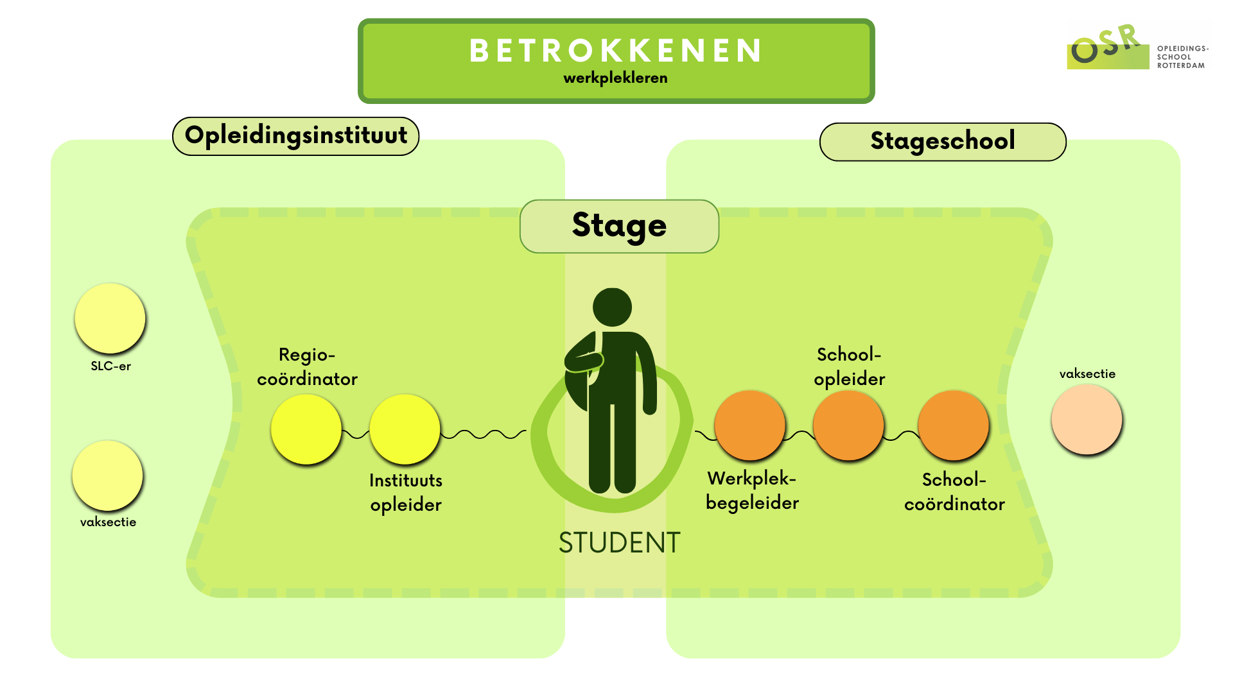
Begeleiding
Notes:
Dit figuur vat de voorgaande twee dia’s samen.

Slide 13





Professioneel handelen van de student
Waar denk je aan bij professioneel handelen?
Notes:
Opdracht Professioneel Handelen optie 1
Bespreek met de studenten waar ze aan denken bij professioneel handelen. Maak gezamenlijk een afsprakenlijst. Enkele suggesties zijn:
Kleding
Op tijd komen
Social media
Politieke voorkeur delen met leerlingen
Communicatie (gebruik van mail / reageren op mails etc)
Mengen met de docenten uit het team (tijdens de pauze bijvoorbeeld)
Voel je ook vrij om zelf afspraken toe te voegen die binnen jullie school van belang zijn.
Deze opdracht kan eventueel uitgevoerd worden door studenten hun punten op post-its te laten opschrijven en deze op te hangen. Zo kunnen zij ook langslopen en elkaars input lezen. Studenten kunnen ook even de tijd krijgen om dit samen te bespreken.

Slide 14
Denk na over de volgende stellingen
Waar denk je aan bij professioneel handelen?
Notes:
Opdracht Professioneel Handelen optie 2
De volgende stellingen kunnen vervolgens met studenten besproken worden.
Een docent/student moet zijn of haar politieke voorkeur voor zich houden.
In de klas praat je met leerlingen niet over dingen die spelen in je eigen (privé)situatie.
Het is oké als stagiaires via sociale media contact hebben met leerlingen.
Een stagiair moet altijd binnen één dag reageren op berichten van de stageschool.
Het is een taak van de stagebegeleider mij op de hoogte te stellen als er opmerkingen zijn over mijn manier vanpresenteren in en om de school (ook over uiterlijk en hygiëne).
Met leerlingen kun je prima praten over je geloof of seksuelegeaardheid.

Slide 15
Waar denk je aan bij professioneel handelen?
Notes:
Opdracht Professioneel Handelen optie 3 (voor een grote groep)
Placemat-methode.
De studenten verdelen zich in een 5/6 aantal groepen. Elke groep krijgt een poster (A3) met een thema. (bijvoorbeeld thema ‘op tijd komen en afmelden’.)
De studenten krijgen 5 minuten de tijd om op de poster in vakje ‘ronde 1’ op te schrijven wat ze hieronder verstaan.
Daarna rouleren de posters en krijgt elk groepje dus een poster met een ander thema. Zij vullen de poster aan in het vakje ‘ronde 2’.
Dit kun je aantal keer doen. Uiteindelijk komt de poster weer terug bij het eerste groepje. Die schrijft eindconclusie in het vakje ‘ronde 6’ en geeft hiervan een terugkoppeling
(materiaal hiervoor is meegeleverd)

Slide 16
Praktische zaken
Doorplaatsen werkplekleren: OSR in samenwerking met het stagebureau
N1 plaatsing door het stagebureau en de OSR, bij hogerejaars studenten zal bij de plaatsing en doorplaatsing zoveel mogelijk rekening gehouden met reisafstand en wensen/differentiatie met betrekking tot schooltype.
Het is niet de bedoeling dat studenten zelf gaan solliciteren. Hierdoor kun je studievertraging oplopen omdat er op deze manier geen begeleider gekoppeld wordt.
Notes:
De verschillende schooltypes zijn: VSO, MBO en VO. De bedoeling is dat studenten minimaal 1x van schoolcontext wisselen. Geef expliciet aandacht aan het laatste punt. Sommige studenten gaan zelf solliciteren omdat zij dan een betaalde aanstelling kunnen krijgen. Wanneer zij dit doen, is het stagebureau niet op de hoogte en wordt er dus ook geen IO gekoppeld. De IO wordt in eerste instantie gekoppeld aan studenten op de school die wel zijn doorgeplaatst door het stagebureau, waardoor de student die zelf gesolliciteerd heeft de kans loopt dat de IO vol zit. Hierdoor kan deze student de stage dus niet afronden.

Slide 17
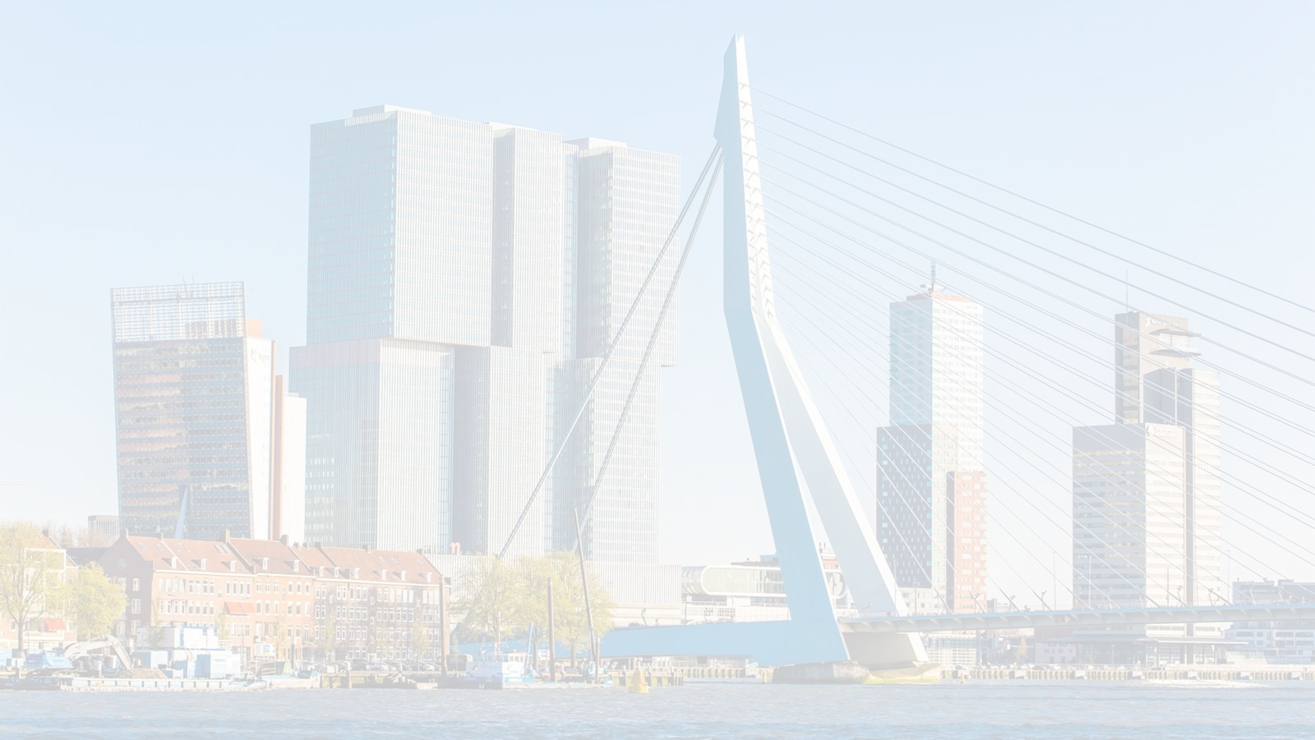
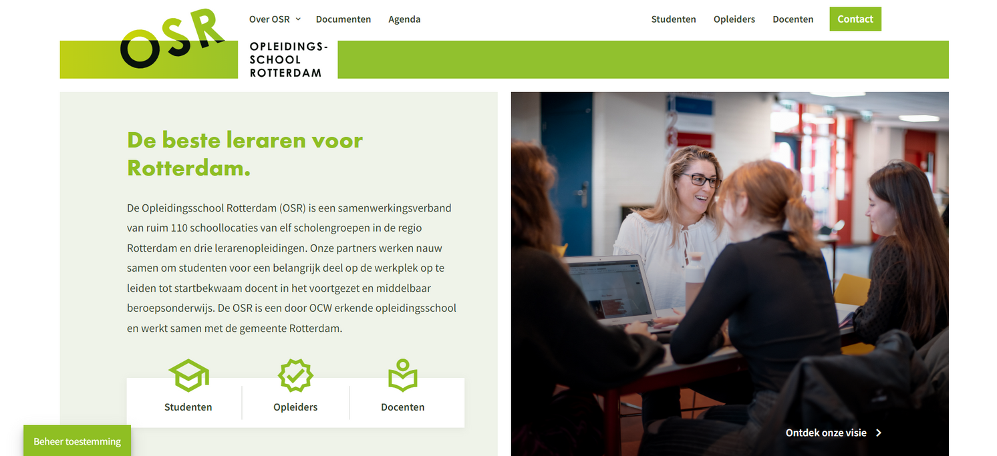
Programmaboekje
Programmaboekje en overig OSR materiaal
is te vinden op www.osr.nu
Notes:
Open de websites met de studenten zodat zij ook weten waar de informatie te vinden is.

Slide 18
Beoordeling
De rode draad in het werkplekleren is je ontwikkeling als ambitieuze en goed opgeleide onderwijsprofessional, die je aantoont met je aantoont met een eindproduct:
HR: groeidossier op Brightspace
HALO: digitaal stagedossier in On Stage
CODARTS: Portfolio met o.a. logboek, lesontwerp, observatie en reflectie.
ICLON: Eindverslag op Brightspace met o.a. 360-graden-feedback, opdrachten, reflectie etc,
Voorwaardelijk voor je ontwikkeling is je aanwezigheid op je stage en de transfermomenten.
Aanwezigheid bij de transferdagen draagt bij aan een kwalitatief goed eindproduct!
Notes:
Elke opleiding heeft zijn eigen vorm van bewijzen dat de student voldoende heeft ontwikkeld / op niveau is.
Transferdagen zijn hierin verrijkend en voor sommige instituten verplicht.

Slide 19
Transferdagen
Kick-off
Professioneel handelen
Theorie in de praktijk:
Ik zie het voor me!
01
02
Intervisie
Door IO
De exacte data van de transfermomenten zijn te vinden in het programmaboekje.
Zoek deze op en zet deze in jouw agenda
Notes:
Laat studenten de data opzoeken en opschrijven + uitleg TD2: op deze TD gaan studenten bespreken hoe zij theorie vanuit de HR kunnen inzetten in hun onderwijspraktijk, zodat zij ook de leerresultaten goed kunnen aantonen. Intervisie met IO is ook echt alleen met de IO. Schoolopleiders kunnen eventueel wel een ruimte reserveren als de IO dit moment op een specifieke locatie wil laten plaatsvinden, maar zij hoeven hier niet bij aanwezig te zijn.

Slide 20
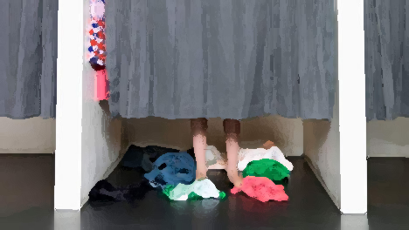
Doel werkplekleren N1
Past het beroep bij mij en pas ik bij het beroep?
Opdracht: Bespreek met je studiegenoot waarom het beroep bij je past.
Notes:
Optie: Pitch waarom het beroep bij mij past, in tweetallen of klassikaal + dit bespreken (wat zegt iemand in mijn omgeving over hoe het beroep bij mij past, waarom vind je zelf dat het beroep bij jou past).
Dit is het doel van werkplekleren N1. Een uitkomst kan ook zijn dat het beroep niet bij een student past, maar zij moeten dit bij het CGI wel kunnen beargumenteren.

Slide 21
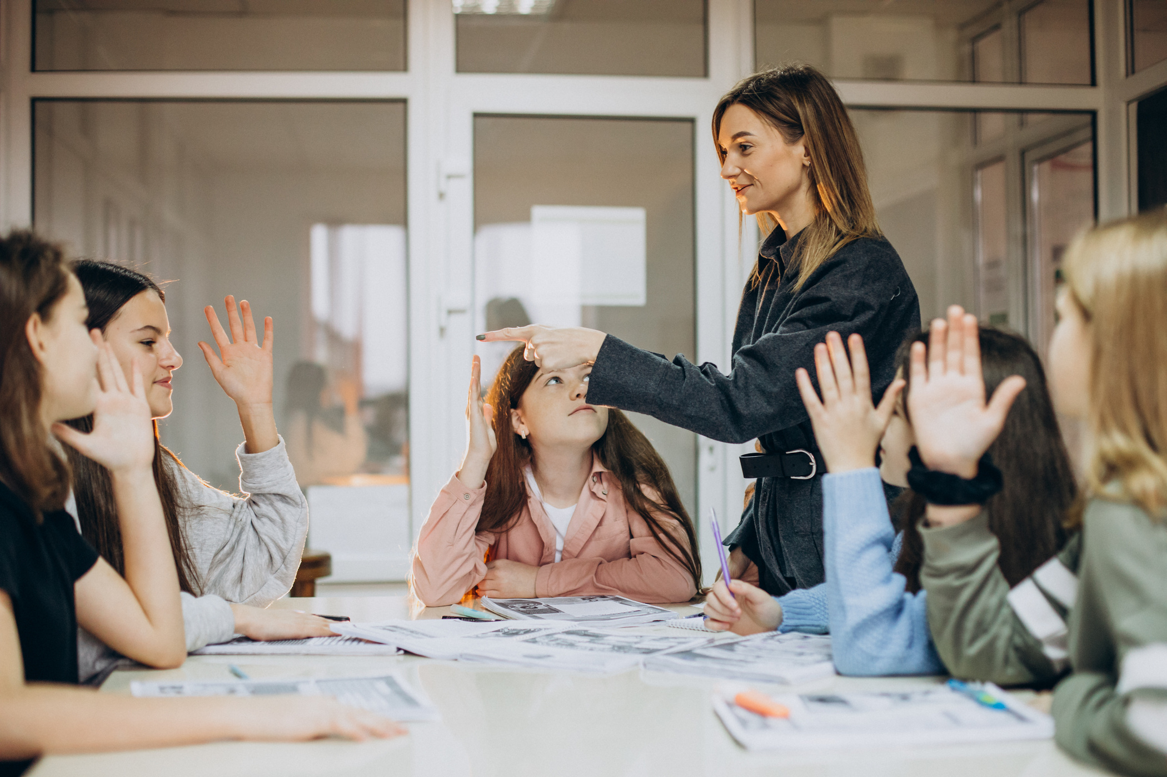
Vorm stage
Kan per school of scholengroep verschillen;
duo stage of klassenstage.
Je kan stagelopen bij een ander vak.
Accent ligt op beroep; pedagogisch- en professioneel handelen
Notes:
Het gaat om past dit beroep bij mij en niet het vak. Soms zijn studenten teleurgesteld dat zij niet bij hun eigen vak stagelopen. Voor nu is dat geen probleem omdat het alleen gaat om of het onderwijs zelf bij hen past. Vanaf volgend jaar, wanneer zij ook daadwerkelijk les moeten gaan geven, zullen zij bij hun eigen vakgebied geplaatst worden.

Slide 22
OSR
1 tegen de rest
Let’s Play!

Slide 23

1. De afkorting OSR staat voor:
A
B
C
Opleiden van Studenten uit de Regio
Opleidingsschool Rotterdam
Opleiden binnen Samenwerkingsregio
Notes:
Juiste antwoord: B

Slide 24
2. Het aantal studenten dat binnen de OSR stage loopt is ongeveer:
A
B
C
480
800
1050
Notes:
Juiste antwoord: B

Slide 25
3. De docent bij wie ik in de klas stage loop, noem je de:
A
B
C
Schoolopleider (SO)
Schoolcoördinator opleiden en begeleiden (SCO)
Werkplekbegeleider (WPB)
Notes:
Juiste antwoord: C

Slide 26
4. Het voornaamste doel van de OSR is
A
B
C
het terugdringen van het lerarentekort
voldoende stageplaatsen realiseren
het opleiden van sociale en betrokken docenten
Notes:
Juiste antwoord: C

Slide 27
5. Mijn stage voor volgend jaar (N2):
A
B
C
wordt geregeld door het stagebureau
moet ik zelf regelen
wordt voortgezet op mijn huidige stageschool
Notes:
Juiste antwoord: A

Slide 28
6. Voor vragen over mijn portfolio en de stage-inhoud moet ik zijn bij de:
A
B
C
schoolopleider (SO)
instituutsopleider (IO)
studieloopbaancoördinator (SLC)
Notes:
Juiste antwoord: B

Slide 29
7. Op de transferdag:
A
B
C
worden leraren in opleiding van stageschool gewisseld
ga je bij een medestudent op de stageschool kijken
vindt een uitwisseling tussen theorie en praktijk plaats
Notes:
Juiste antwoord: C

Slide 30
9. In de (her)toetsweek gaat mijn stage gewoon door:
A
B
C
Klopt
Klopt niet
Afhankelijk van het weer
Notes:
Juiste antwoord: A (wellicht is het een ander verhaal in samenspraak met de WPB/SO wanneer de student bijvoorbeeld een tentamen heeft op een stagedag).

Slide 31

Vragen!

Slide 32

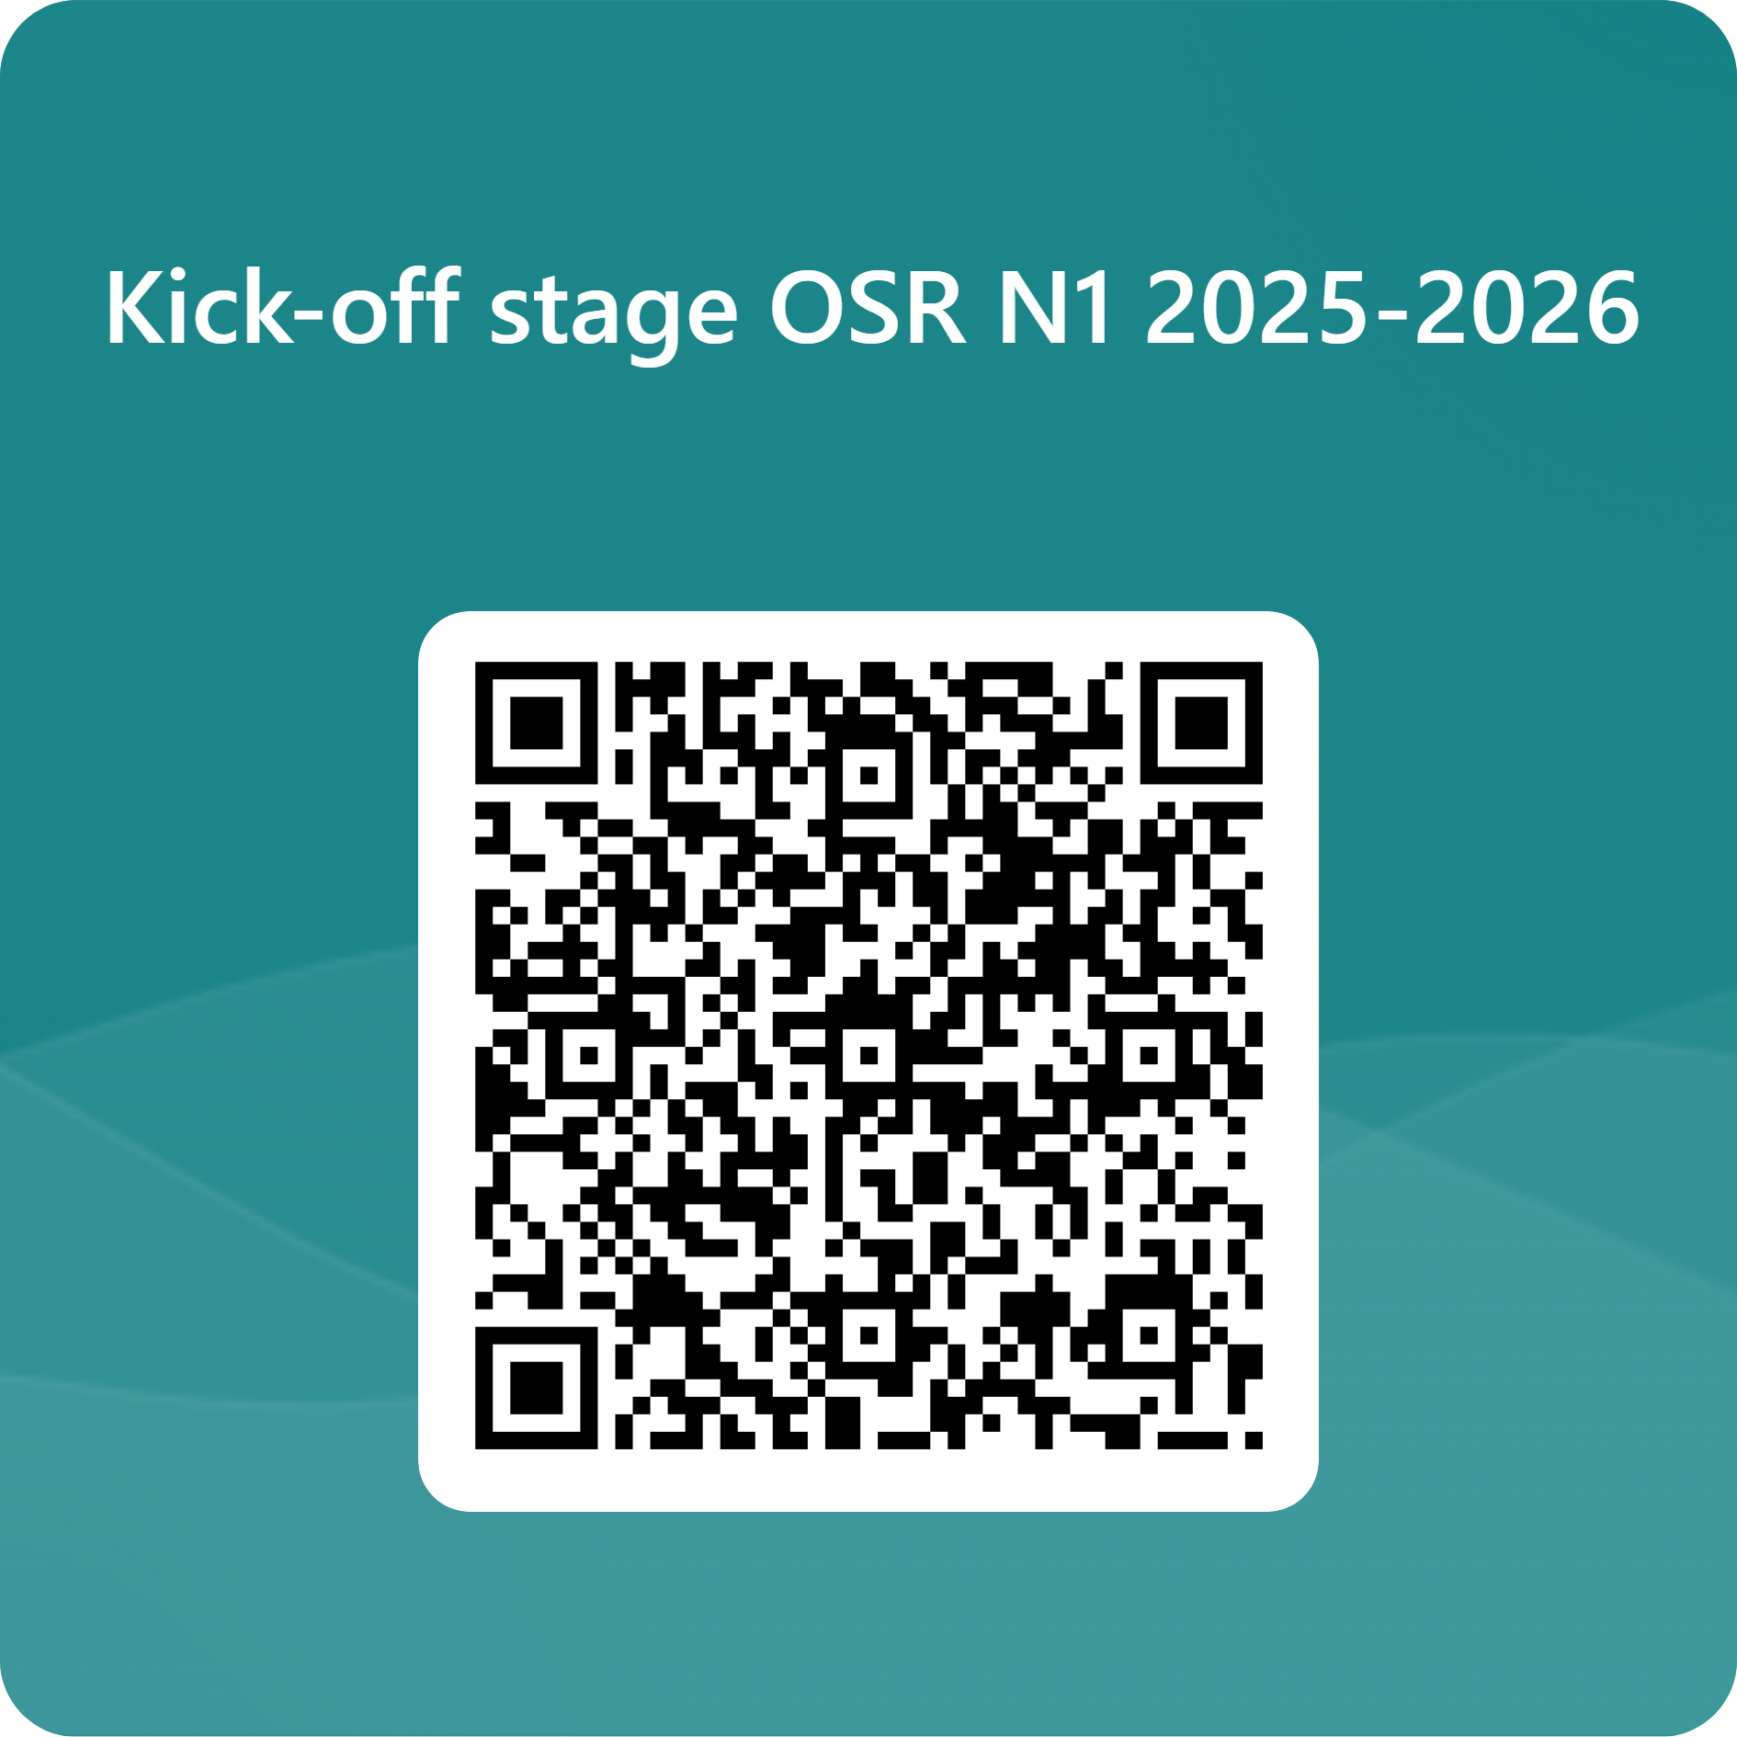


Slide 33
We wensen je heel veel succes met je stage!

